Slide 1
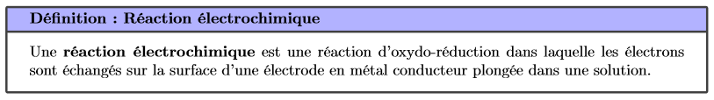
Réaction électrochimique

Slide 2
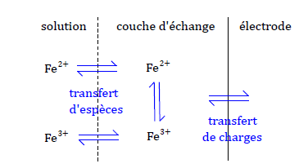
Mécanisme de la réaction

Slide 3

Électrode de référence

Slide 4
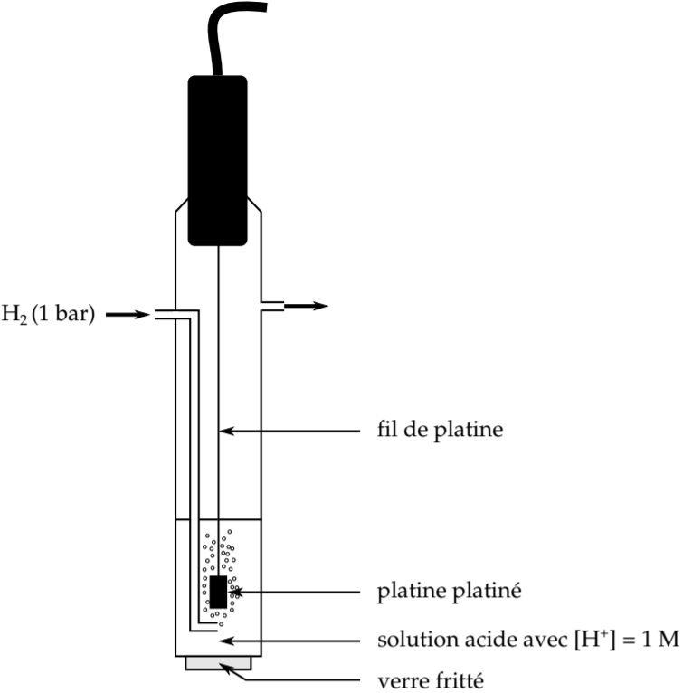
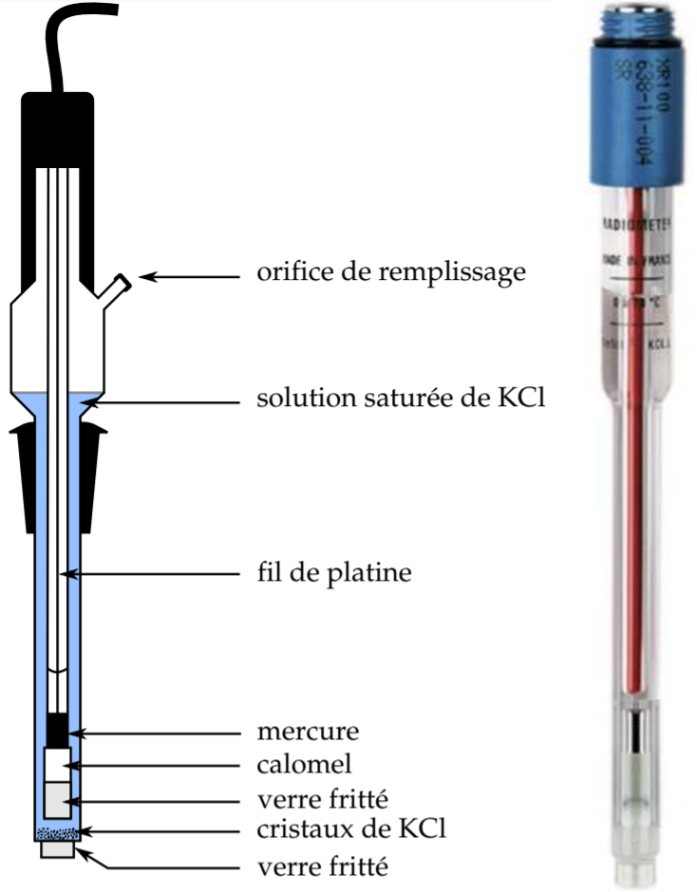


Électrodes de référence

Slide 5
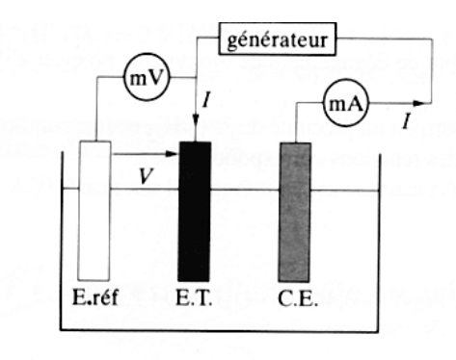
Montage à 3 électrodes

Slide 6
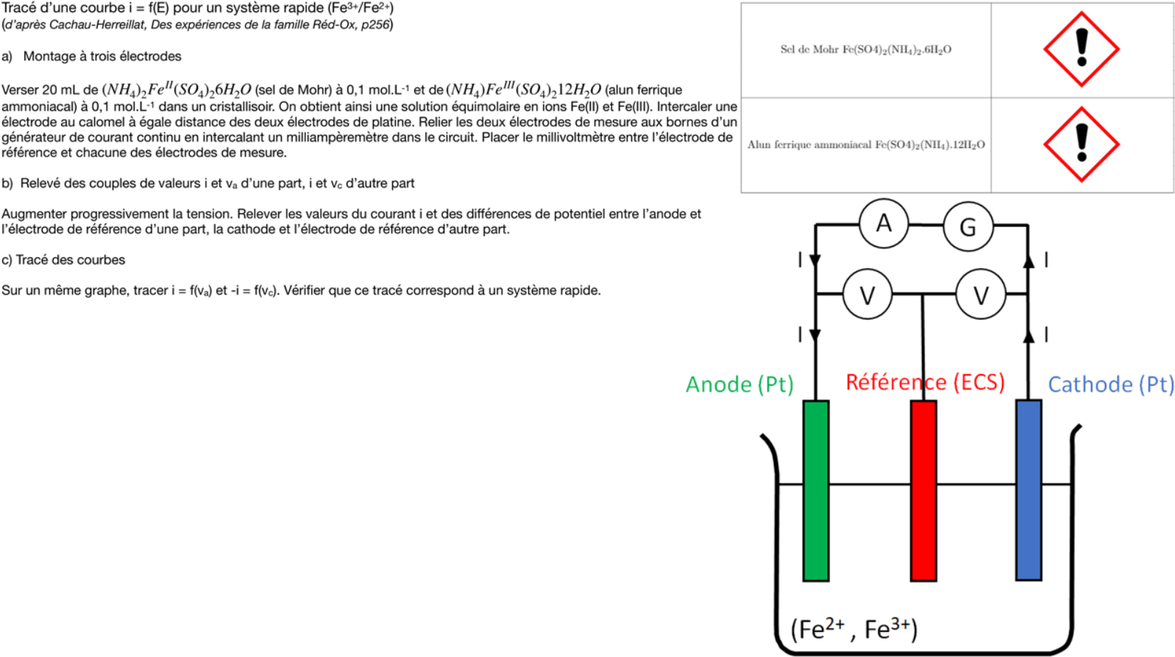
Courbes iE Fe²⁺/Fe³⁺

Slide 7
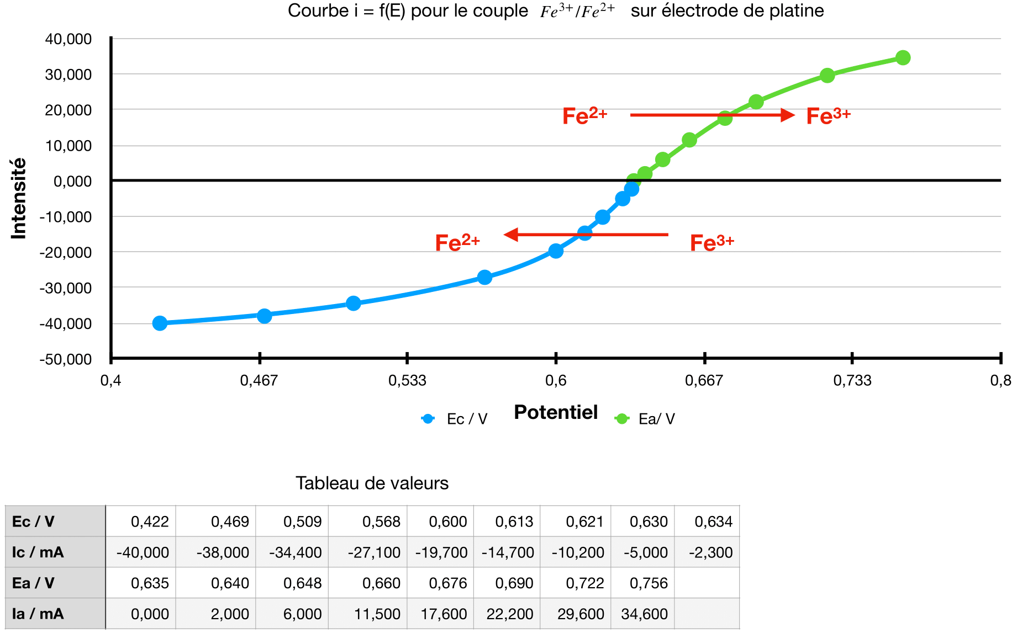
Courbes iE Fe²⁺/Fe³⁺

Slide 8
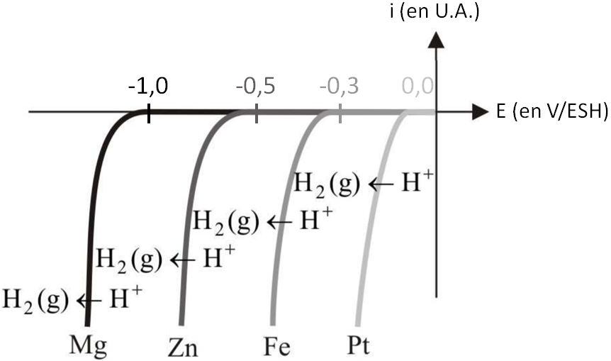
Influence de l'électrode
http://psi1montaigne.com/TRAVAUX_PRATIQUES/tp_chimie_02_courbes_intensite_potentiel.pdf

Slide 9
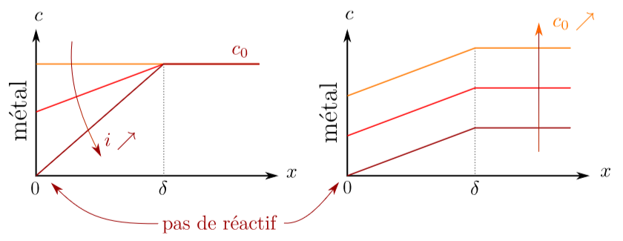
Transfert de matière limitant

